Slide 1
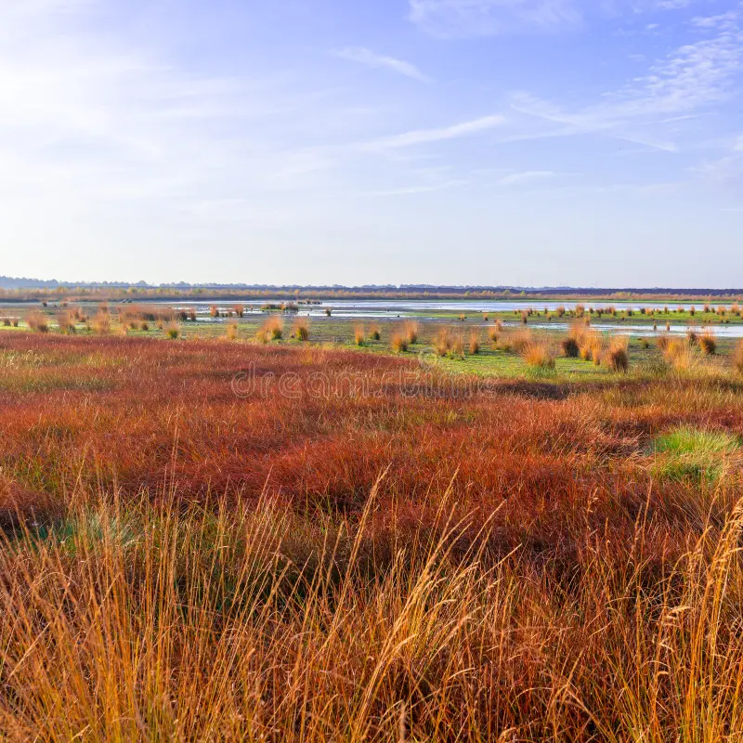
Grensvlak VVT / GGZ ONZe congres 24 okt 2023

Slide 3
Voorstellen
Altrecht Anjo Hennevanger SPV-er
Lotte Broos-Huinink GZ-psycholoog
Warande
Paul Schmitz Specialist Ouderengeneeskunde
Iris de Vos GZ-psycholoog
Notes:
Voorstellen:
wie zijn wij en wat doen wij voor werk.
Hoe is de samenwerking voor deze workshop tot stand gekomen?

Slide 4
Grensvlak VVT / GGZ
Doel van deze workshop:
Begrip over hoe het ‘’grijze gebied’’ is ontstaan
2) Aanzetten tot (denken over) creatieve oplossingen
Notes:
Vraag aan groep:
wie van jullie casemanager, wie van jullie huisarts, etc?
Wie van jullie heeft in het afgelopen jaar met een client gezeten waarvan die dacht ‘’wat moet ik hier in hemelsnaam mee’’?

Slide 5
Warande (VVT)
Intramuraal 755 plaatsen • Psychogeriatrie • Psychiatrie afdeling (20). • Somatiek • GZR revalidatie (30) • Observatie/diagnostiek (20)
Drie locaties met (deels) antroposofische zorg
Mobiel Geriatrisch Team in Zeist, Houten en Bilthoven
Behandeldienst ruim 120 medewerkers

Slide 6
Altrecht (GGZ)
Ouderenpsychiatrie van 60 tot 100
Geen onderverdeling van specifieke ziektebeelden
Crisisdienst, ambulant behandeling en kortdurend opname (van paar weken tot een jaar)
Notes:
Congres 2
Geschiedenis
Tot 2014 heeft Altrecht -2 teams gehad.
Een Afdeling die gericht was op cognitieve stoornissen met collega’s die gespecialiseerd waren in de cognitieve problematiek. Altrecht had een speciale deeltijd, nam deel aan de geheugenpoli en een afdeling met dubbele problematiek ter diagnosticering en behandeling .
In de periode van 2014 is er een ontwikkeling geweest van het ontstaan van de functie dementie casemanagement en kwam er een taak voor de Specialist Ouderengeneeskunde. De ziekenhuizen hebben toen de geheugenpoli volledig overgenomen.
Tot de invoering van de Wet in 2020 Verplichte geestelijke gezondheidszorg (Wvggz en de Wet zorg en dwang ( Wzd). was Altrecht degene die nog voor de rechterlijke machtiging moest zorgen . Sinds de overgang van de splitsing in alle maatregelen is Altrecht alleen nog verantwoordelijk voor de crisismaatregel en de zorgmachtiging .
Wat doen we nu
De ouderenteams bieden ambulante en klinische behandeling aan oudere volwassenen (60+) met ernstige psychiatrische klachten (SGGZ) en daarbij klachten die passen bij de veranderende levensfase en eventuele cognitieve/somatische comorbide klachten. Alle psychiatrische ziektebeelden worden integraal bij ons behandeld. De doelgroep is heterogeen, naarmate mensen ouder worden, worden de verschillen tussen mensen ook groter. Kenmerkend voor de doelgroep zijn specifieke levensfaseproblemen (rolveranderingen, verlies, rouw), maken wij actief gebruik van bestaand netwerk/systeem in de behandeling en zijn wij herstelgericht. In de behandeling maken wij gebruik van de veerkracht, wijsheid en levenservaring van de doelgroep.
De afdeling biedt ook behandeling aan volwassenen <60 jaar maar met specifieke klachten passend bij de levensfase (denk aan: pensionering, somatische comorbiditeit, frailty, verlies op verschillende domeinen).
Contra indicaties:
■ primaire cognitieve functiestoornissen (m.u.v. ernstige gedragsproblemen t.g.v. cognitieve functiestoornissen en/of ernstige bijkomende psychiatrische klachten die onvoldoende behandeld kunnen worden binnen de VVT)
■ primaire verslavingsproblematiek

Slide 7
Een stukje geschiedenis
Altrecht 2015 Afdeling cognitieve stoornissen gesloten. Geen opname mogelijkheid meer voor mensen met dementie i.c.m. ernstige gedragsproblematiek
Dementie casemanagers opgeleid
Dubbel diagnose afdelingen gestart in de regio, Careyn Rosendael, Harmelen, Zonnehuis Doorn.
Warande
2015 Verblijfsafdeling voor mensen met combi dementie en psychiatrie
Start Mobiel Geriatrisch Team

Slide 8
Een stukje geschiedenis
Splitsing wetgeving 2020
VVT → van BOPZ naar Wet Zorg en Dwang (WZD)
GGZ→ Wet verplichte geestelijke gezondheizorg (Wvggz) → Zorg Maatregel of Crisis Maatregel
Wordt ingewikkeld als er onvrijwilligheid is→
Zorg coördinatiecentrum (ZCC)
Notes:
Terugdringen van dwang - Versterken rechtsbescherming van cliënten
Rapport evaluatie Wvggz en Wzd, deel 1 (dec. 2021), p. 401-404→ knelpunten: • Relatief veel cliënten met gecombineerde problematiek • Vrijwel geen zorgaanbieders die beide wetten uitvoeren • Grensverkeer Wvggz-Wzd problematisch.
Aanbevelingen: Wvggz ZM opschorten ZM met mogelijkheid tot opname Wzd Mogelijkheid opgeschorte RM te verlengen Wzd Rapport evaluatie Wvggz en Wzd, deel 1 (dec. 2021), p. 401-40. Wetsevaluatie, deel 2: “De huidige Wvggz en de Wzd, maar ook de verhouding daartussen, leveren in de praktijk veel (uitvoerings)problemen op. Op tal van punten zijn aanpassingen wenselijk of noodzakelijk (…). Een meer rigoureuze oplossing, teruggaan naar de tekentafel of naar één wettelijke regeling voor alle onder de Wvggz/Wzd vallende domeinen (met daarbinnen de mogelijkheid voor differentiatie), zien de meeste partijen op dit moment niet zitten (…).” Rapport evaluatie Wvggz en Wzd, deel 2 (okt. 2022), p. 311 Aanbeveling: “Sta in de periode tot de tweede evaluatie expliciet stil bij de vraag of de ontwikkelingen in de wetgeving en praktijk tot een voldoende werkbare verhouding tussen Wvggz en Wzd leiden; zo niet, overweeg dan beide wetten samen te voegen tot een wettelijk systeem waarin voldoende rekening wordt gehouden met de karakteristieken van de GGZ- en de PG/VGsector.” Rapport evaluatie Wvggz en Wzd, deel 2 (okt. 2022), p. 289
ZCC: stroomdiagram beschiknbaar. Het ZCC zorgt ervoor dat:
Mensen met een acute zorgvraag die niet bij hun eigen zorgverlener of behandelaar terecht kunnen vanwege het tijdstip en/of de wachttijd, toch snel de juiste hulp krijgen. Het ZCC doet dit via telefonische en digitale triage en door het organiseren van aansluitende zorg.
Voor zorgverleners met een acute zorgvraag voor hun patiënt snel de juiste zorg op de juiste plek wordt georganiseerd.

Slide 9
Rapport evaluatie Wvggz / WZD (2021)
Doel: Terugdringen van dwang - Versterken rechtsbescherming van cliënten
• Relatief veel cliënten met gecombineerde problematiek
• Vrijwel geen zorgaanbieders die beide wetten uitvoeren • Grensverkeer Wvggz-Wzd problematisch. Wetsevaluatie, deel 2: “De huidige Wvggz en de Wzd, maar ook de verhouding daartussen, leveren in de praktijk veel (uitvoerings)problemen op. Op tal van punten zijn aanpassingen wenselijk of noodzakelijk.
Bron rijksoverheid.nl

Slide 10
Wat staat op de voorgrond?
Dat is niet zo eenvoudig…..
Niet ZWART / WIT

Slide 11
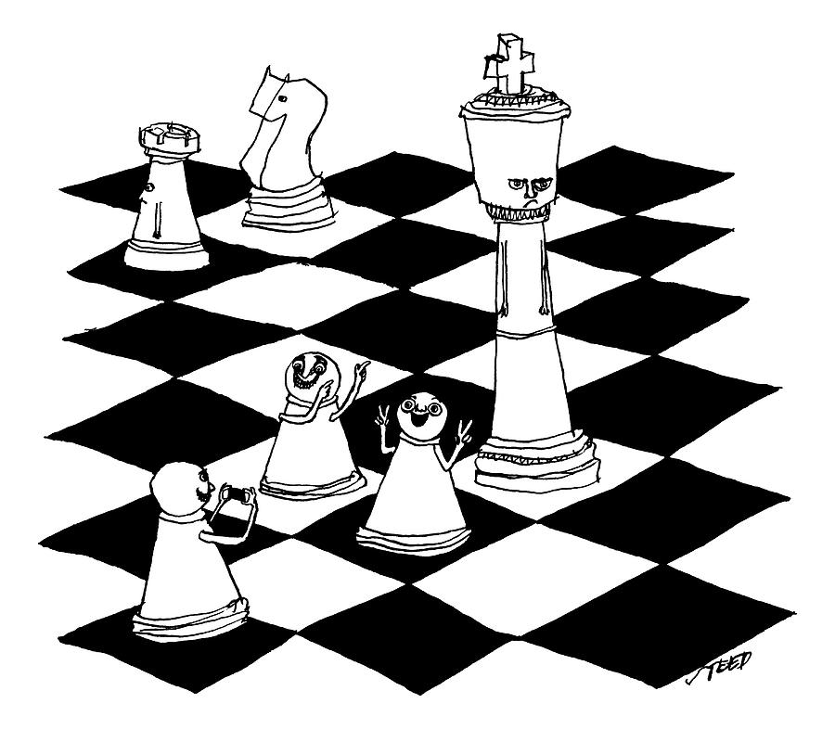
Gevolg
Een complex schaakveld

Slide 12
MINDMAP

Slide 13
Casus
• Wat is de voorlopige hypothese qua diagnose?
• Naar wie doorverwijzen en waarom?
• Welke interventies kunnen in de tussentijd ingezet worden?

Slide 14
Casus
Opname door crisisdienst ivm acute dreiging. Aldaar start clozapine, na twee dagen met ontslag
Hierna intake ambulante ouderenpsychiatrie. Dhr ontkent de problematiek en kan zich niets herinneren van de problemen die in de nacht ontstaan
Diagnostiek dmv (hetero) anamnese, beloop en neuropsychologisch onderzoek. MRI scan was al eerder gemaakt
→ Diagnose Lewy Body dementie
Systeem: partner overbelast. Dementie casemanager ingezet en CIZ indicaties aangevraagd. Toegewerkt naar tijdelijke ontlasting van het systeem d.m.v. opname verpleeghuis
Tijdens de logeeropname gaat hij hard achteruit. Tijdelijke opname verpleeghuis wordt blijvend. Samenwerken SO, psycholoog verpleeghuis met consult van SPV / psychiater Altrecht

Slide 15
Brainstorm
• Wat hebben we al in de regio om de clienten in het grensvlak VVT / GGZ te ondersteunen?
• Wat willen we hebben in de regio om de clienten in het grensvlak VVT / GGZ te ondersteunen?

Slide 16
Brainstorm uitkomsten
Wat hebben we al in de regio om de clienten in het grensvlak VVT / GGZ te ondersteunen?
Observatie afdeling (oa Warande en Vreeswijk) Expert Team
Tijdelijke opname CCE POH GGZ
Diverse GGZ instellingen Crisisdienst Overleg SO of psychiater
Mobiel Geriatrische Teams VVT ZCC DZEP

Slide 17
Brainstorm uitkomsten
Wat willen we hebben in de regio om de clienten in het grensvlak VVT / GGZ te ondersteunen?
Behandelen zonder label (Zilveren Kruis). Incl. crisisopname
Meer gecentraliseerd Meldpunt verwarde personen Dagbehandeling dementie/psychiatrie
Afdeling langdurige psychiatrie in VVT Soepele geografische lijnen
Coordinatie punt complexe hulpvraag Telefonische GGZ consultatie

Slide 18
Aanbevelingen
Wat is het beste voor deze cliënt? (ipv. Wat staat op de voorgrond)
Bij twijfel: gerichte observatie inzetten. Dit kan thuis maar bijv. ook vanuit observatie / diagnostiek afdeling
DUO consulten VVT / GGZ
Elkaar kennen

Slide 19
Bedankt voor jullie aandacht en inzet ONZe congres 24 okt 2023

